Slide 1
スタック両端に音源を持つ 熱音響発電システムの効率
○小林泰秀，角島悠太，山田昇（長岡技大）

Slide 2
背景
従来の熱音響発電システム … 周波数は固定
ループ管を用いた音響系の共振
リニア発電機における機械系の共振
自励発振周波数 … 不連続値から選択 [Guedra et al.2011]
スタックの音響特性（温度勾配により連続的に変化）
共鳴管の共振周波数（不連続に分布）
熱源の変動に応じて共振周波数を変化
⇒ 不安定な熱源の利用

Slide 3
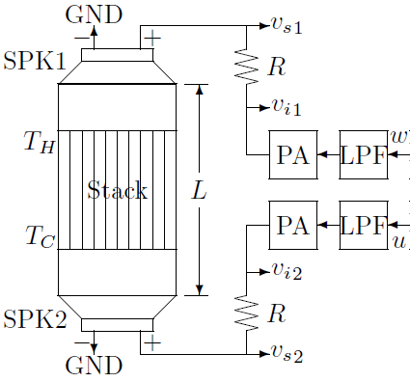
背景
⇔ 吸熱効率が最大
⇔ 進行波音波
⇔消費電力が最大
温度勾配の変化に対して発電効率が最大となるように運転周波数をフィードバック制御する熱音響発電システム
ループ管 → スタック両端に音源を設置
音響パワー → 電力を輸送・フィードバック
電気回路（負荷含む）
スターリング発電機
[US Patent #5146750]
まず開ループ特性を検討

Slide 4
前報[2012春季]の結果
音源の駆動方法・温度勾配が輸送電力に与える効果
進行波駆動 … 電力の輸送が可能
単独駆動 … 温度勾配が大 ⇒ T_{H}側の受電 >> T_{C}側の受電

Slide 5
問題設定
進行波駆動？
投入電力に対する抵抗の消費電力が最大となる条件
スピーカの消費電力:
抵抗の消費電力:

Slide 6
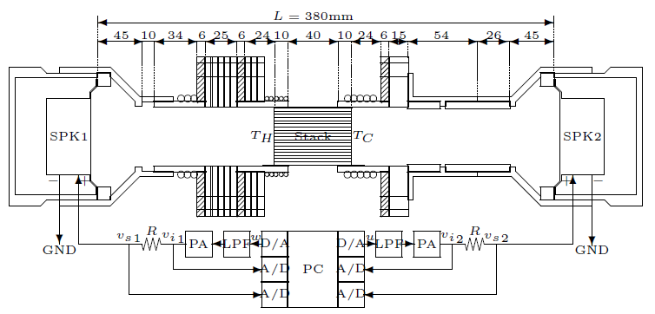
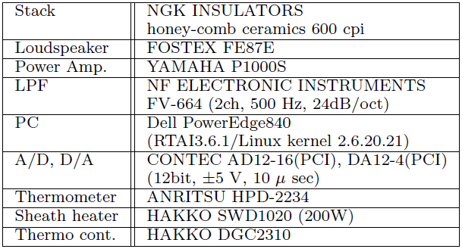
実験装置
φ47mm
60mm
18 Ω
18 Ω
T_{H}=356℃
T_{C}=35℃
r₀=0.58mm,
ωτ≒4.8@100Hz
5W, f₀=140Hz, r=8Ω
全長 | 発振周波数 | 騒音レベル@右開端
61cm | 122Hz | 95dB
74cm | 104Hz | 99dB
84cm | 91Hz | 92dB
94cm | 82Hz | 87dB
定在波型エンジンとして発振する

Slide 7
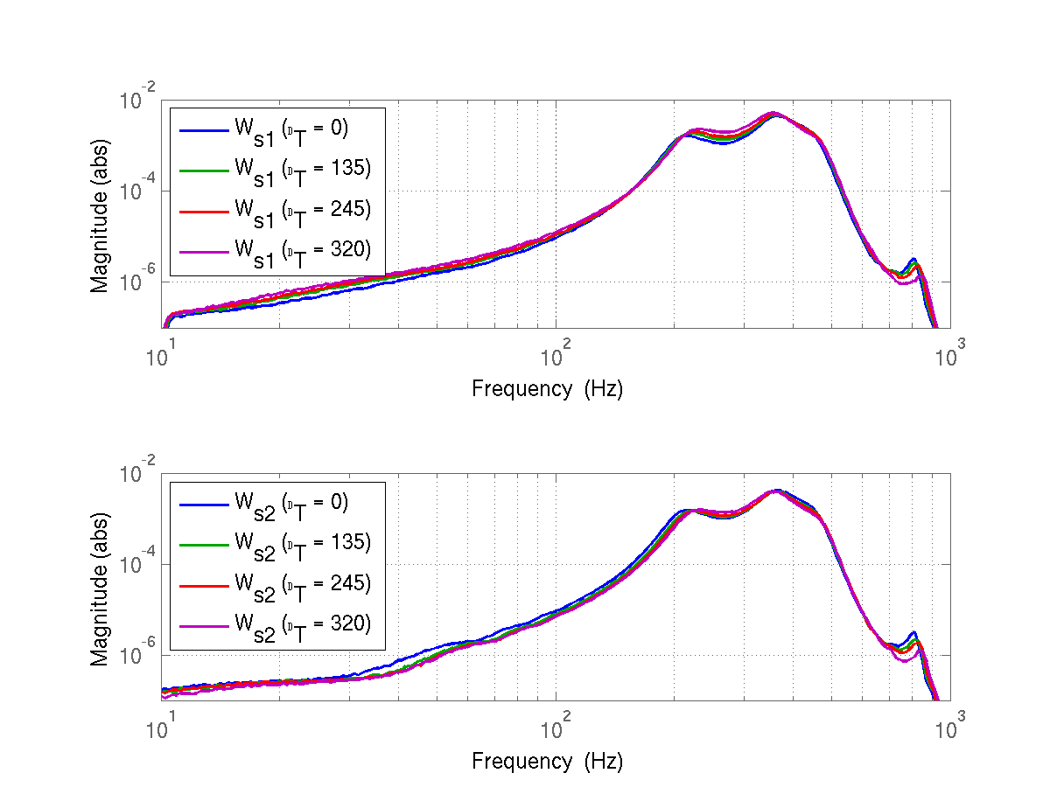
単独駆動
Δ_{T}
Δ_{T}
Δ_{T}→大
Δ_{T}
Δ_{T}
SPK2を単独駆動
W_{s1}
仕事流
Δ_{T}
Δ_{T}
Δ_{T}→大
Δ_{T}
Δ_{T}
SPK1を単独駆動
W_{s2}
従動側スピーカの発電電力(W) (A(B)=2V)
前報[2012春季]の結果に整合

Slide 8
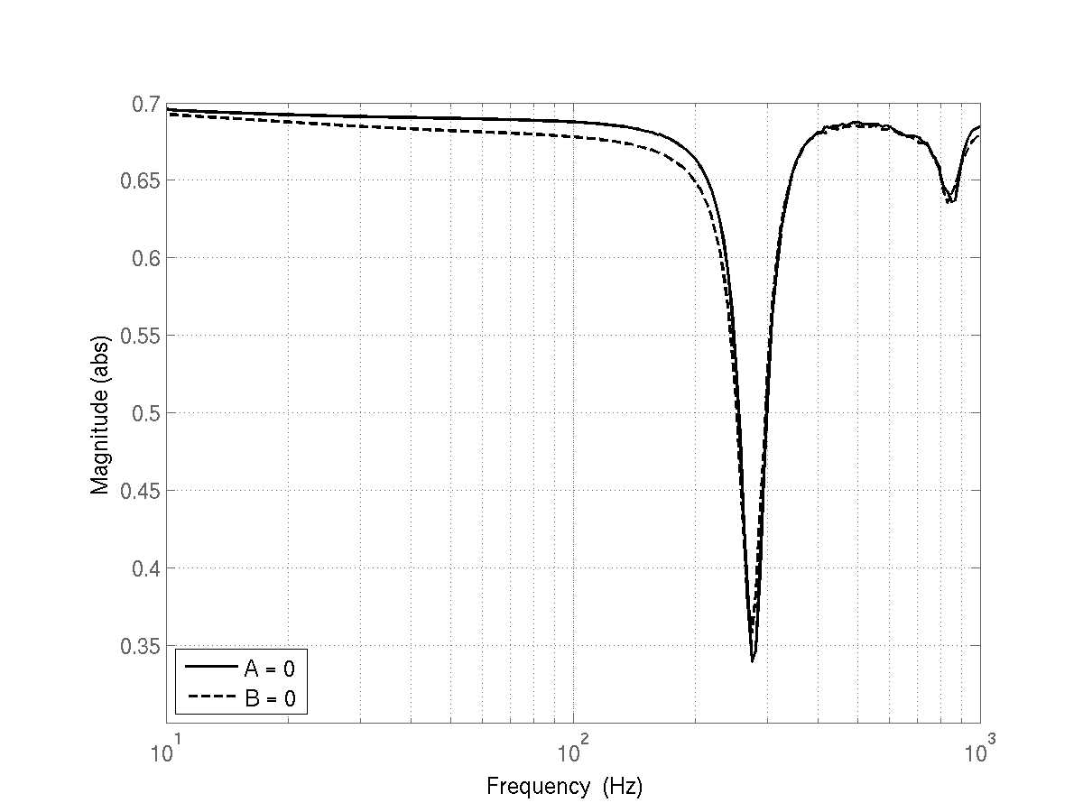
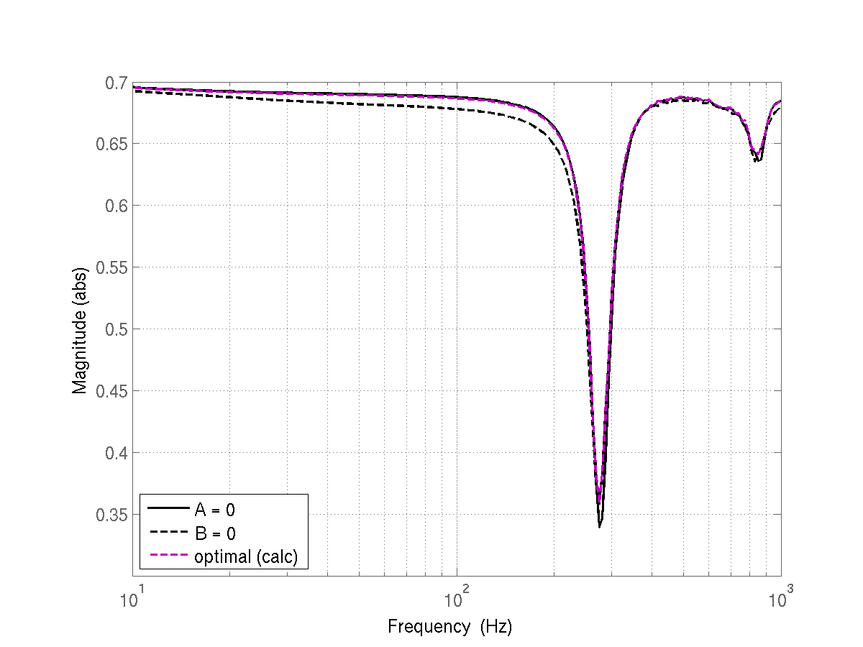
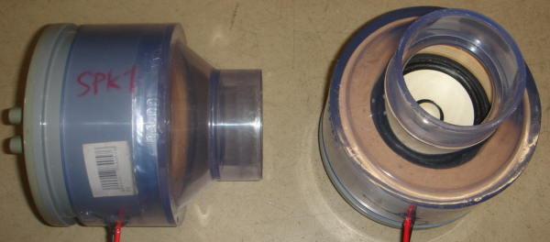
同時駆動：スピーカユニットのみ
η₀ = 18/(8+18) = 0.69
832Hz
ηの探索条件
A=1
B=0.1, 0.2, …, 3.0
φ=0, 10, 20, …, 350
275Hz
効率 η
効率の良い方だけが駆動される

Slide 9
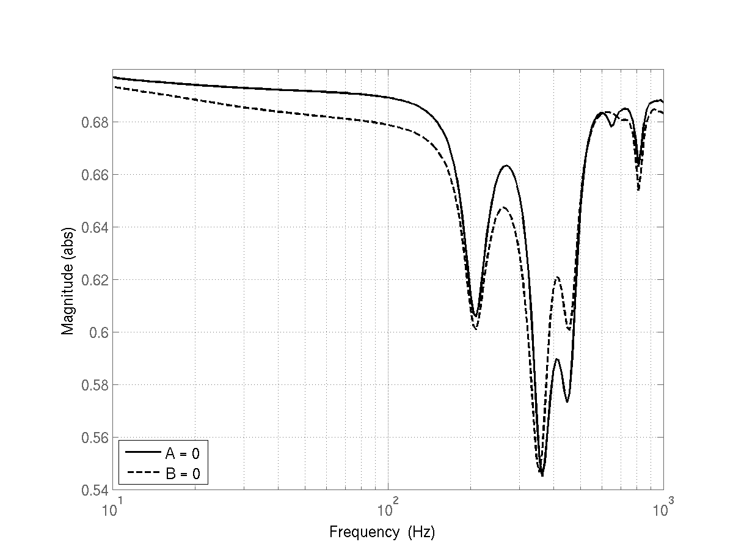
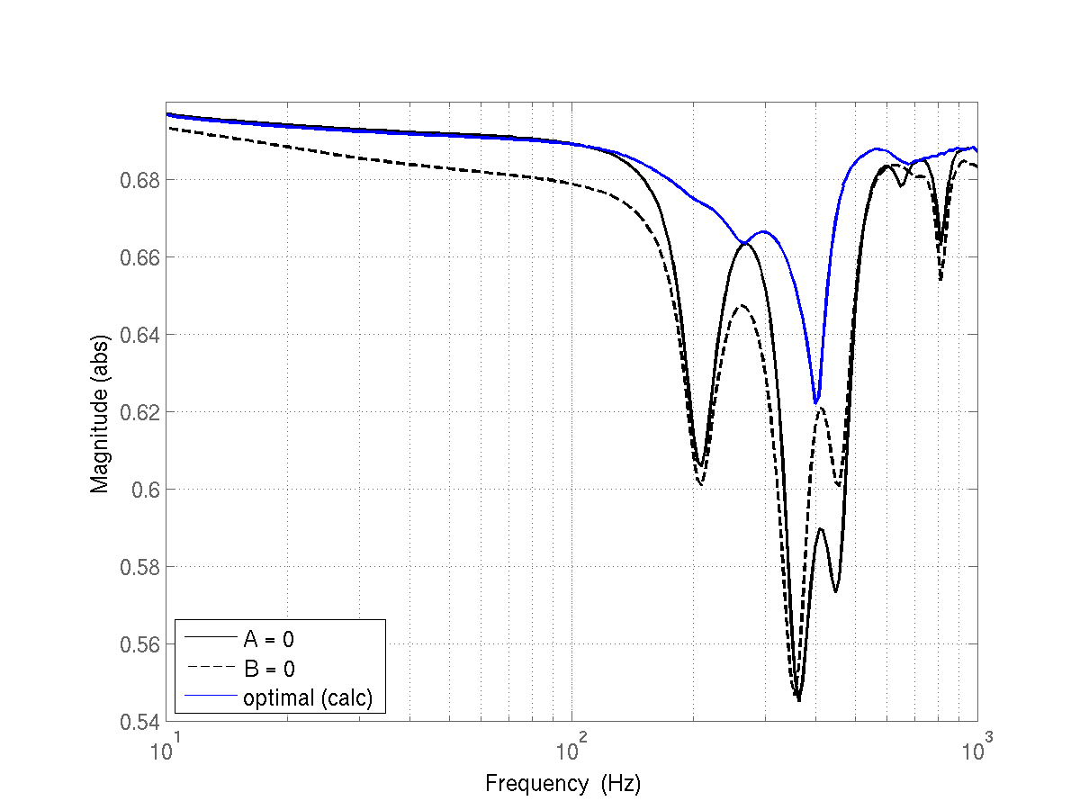
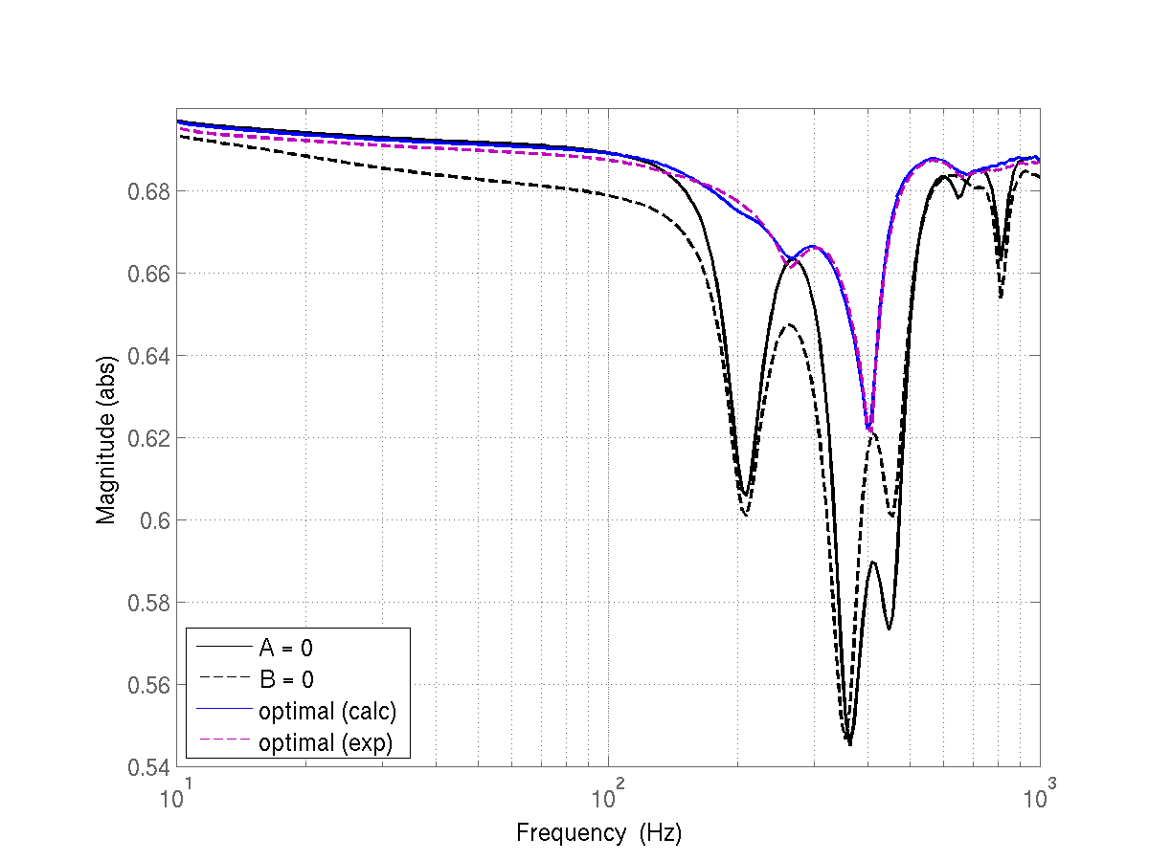
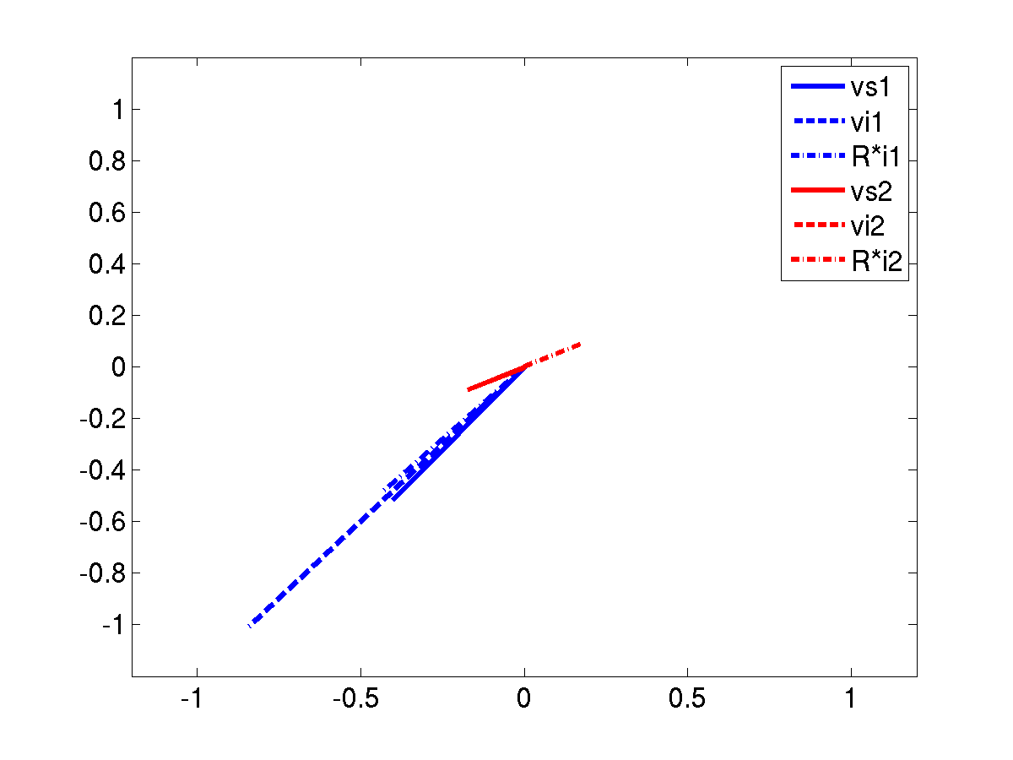
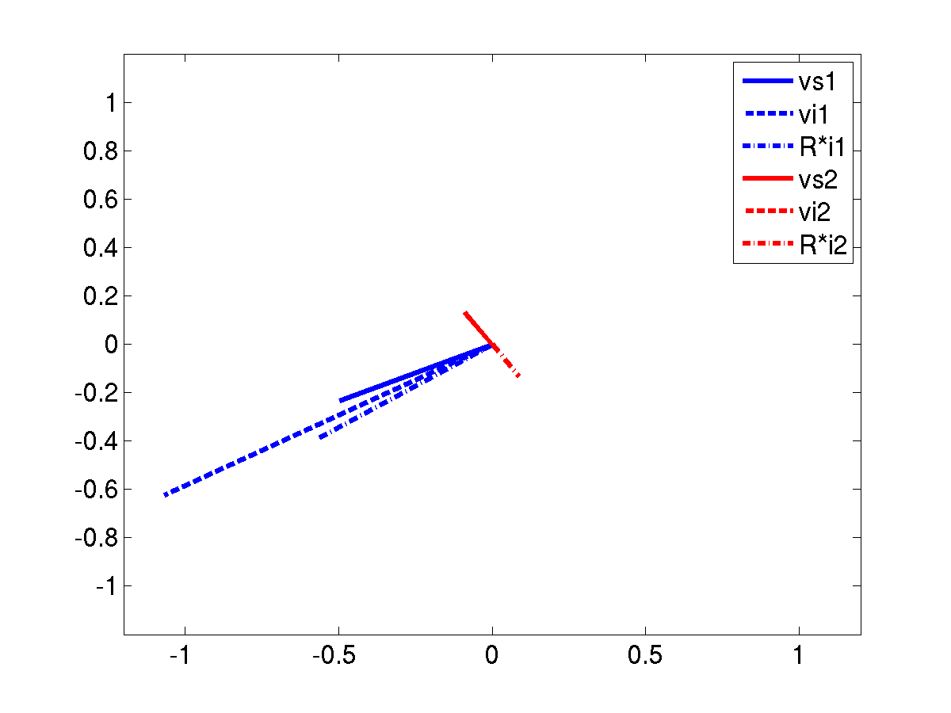
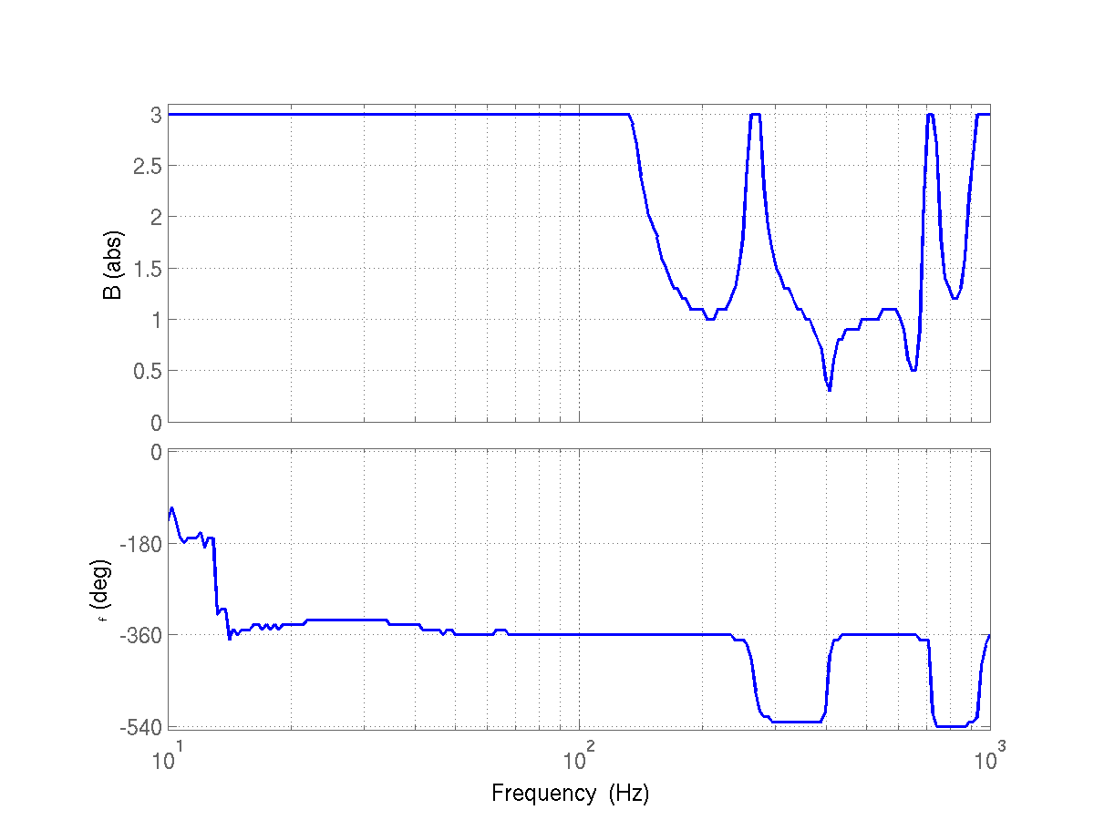
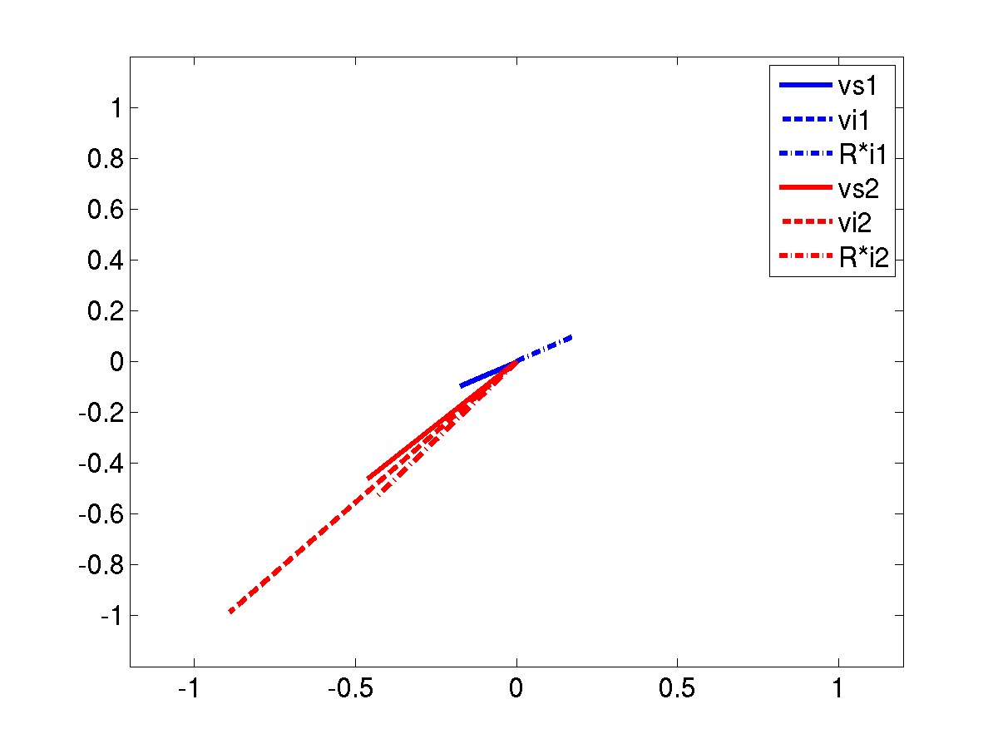
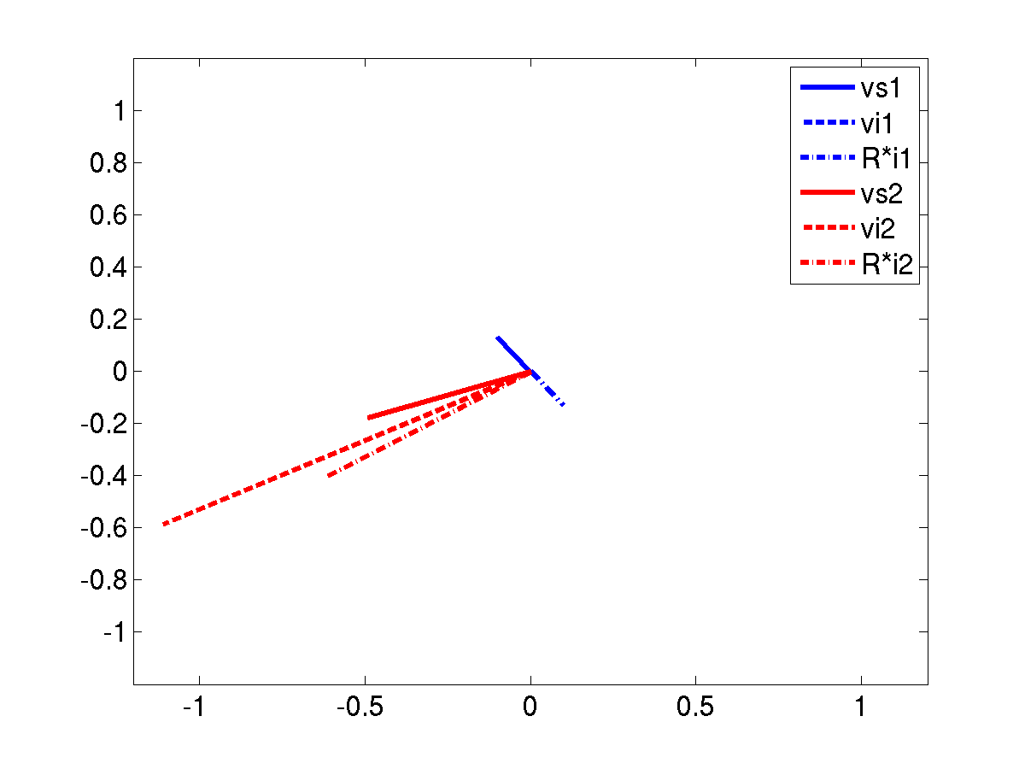
同時駆動（Δ_{T} =0）
効率 η
SPK1を単独駆動
B,φの最適値
同時駆動により
効率が改善
SPK2を単独駆動
φ

Slide 10
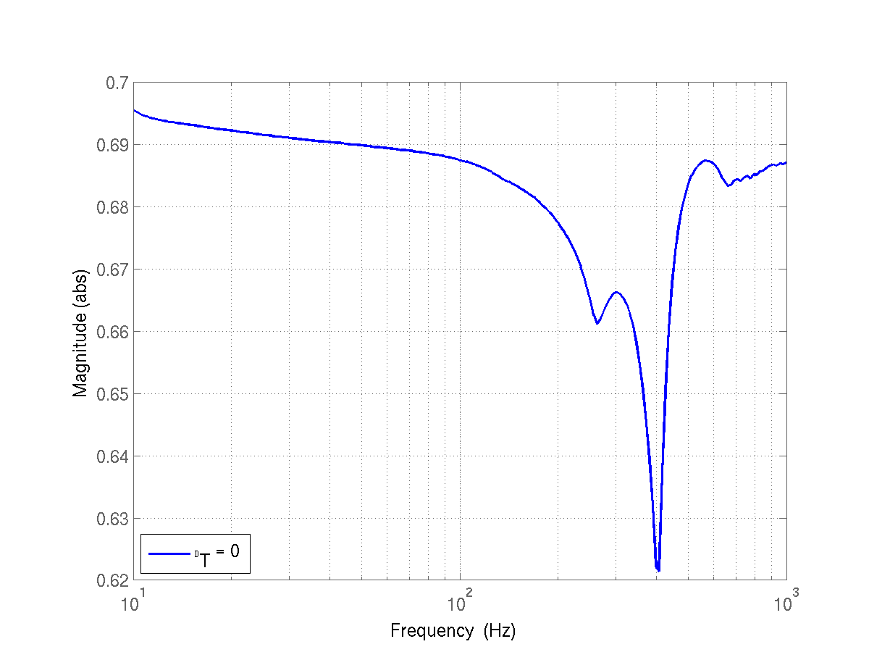
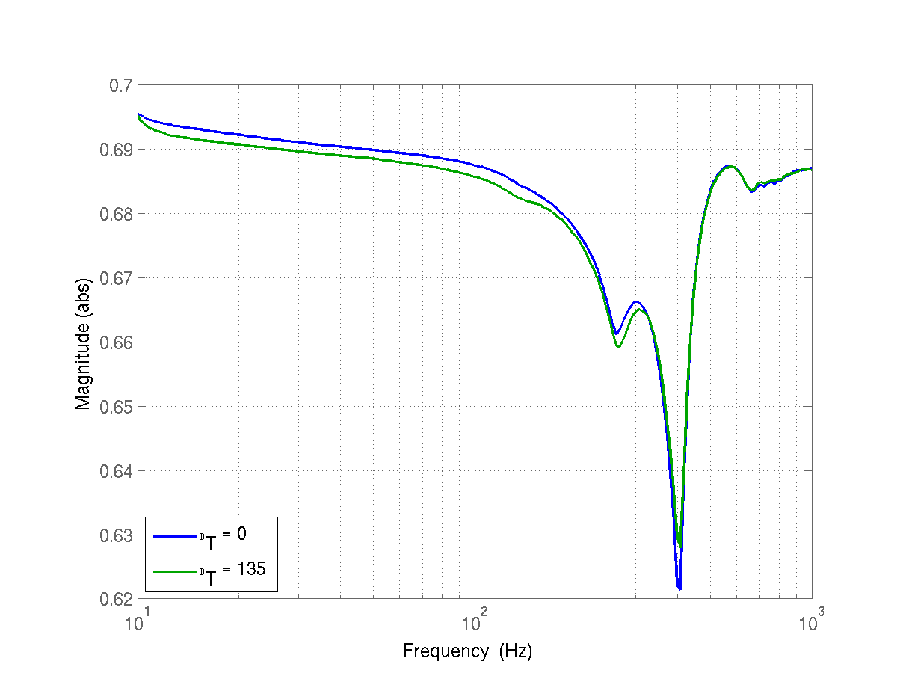
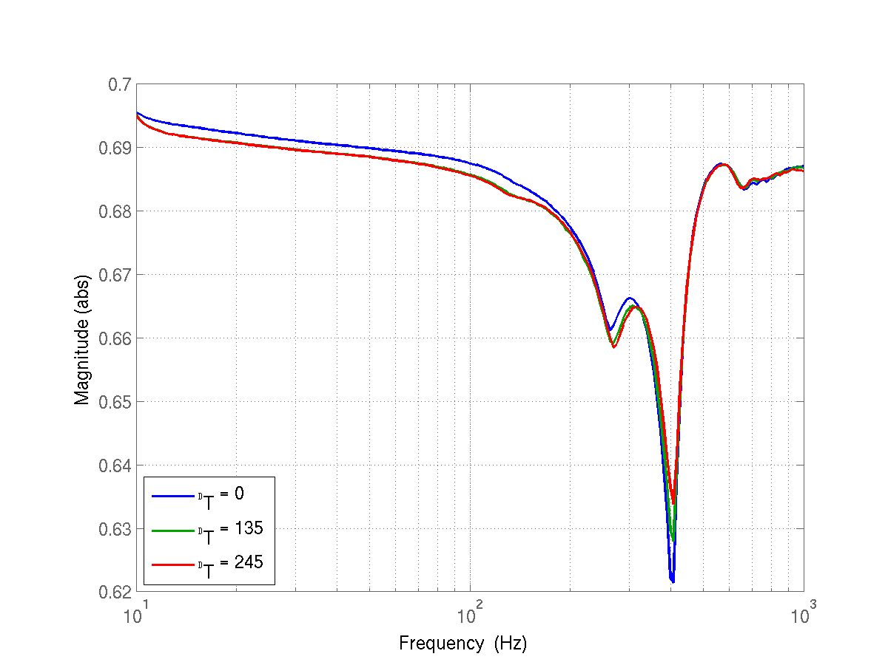
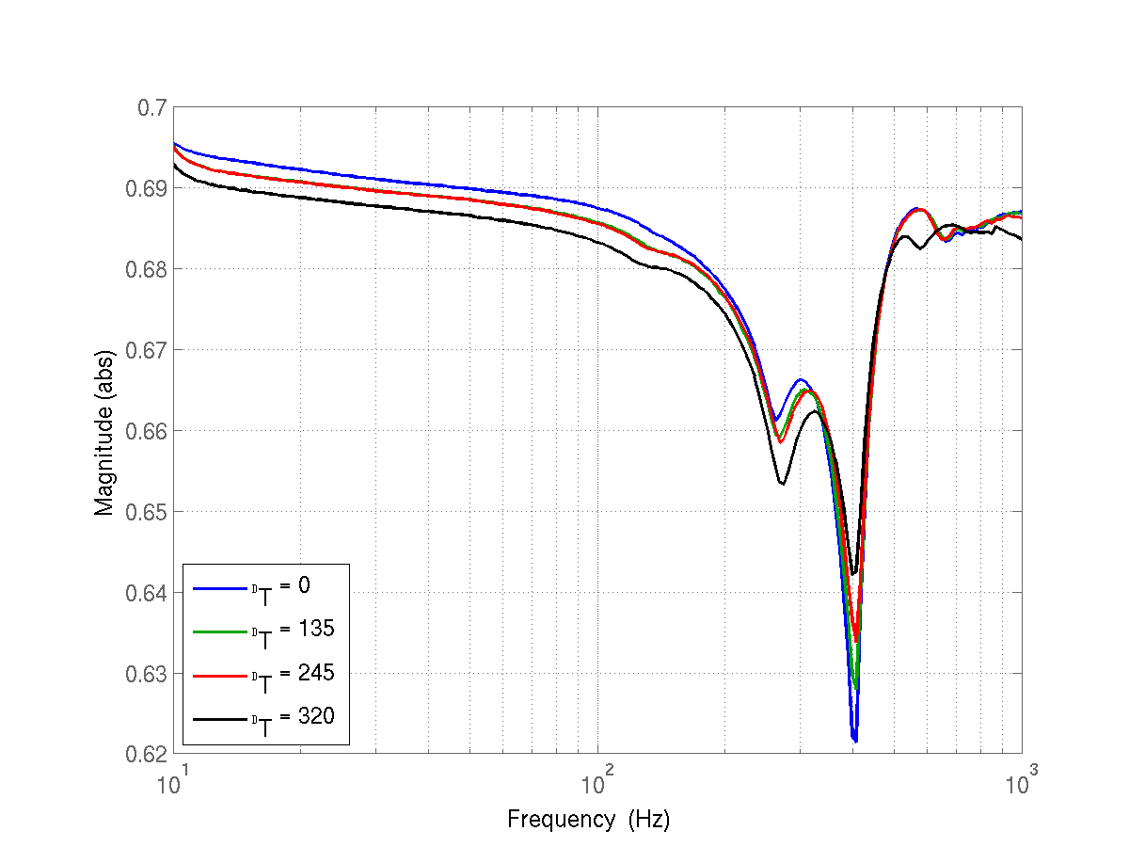
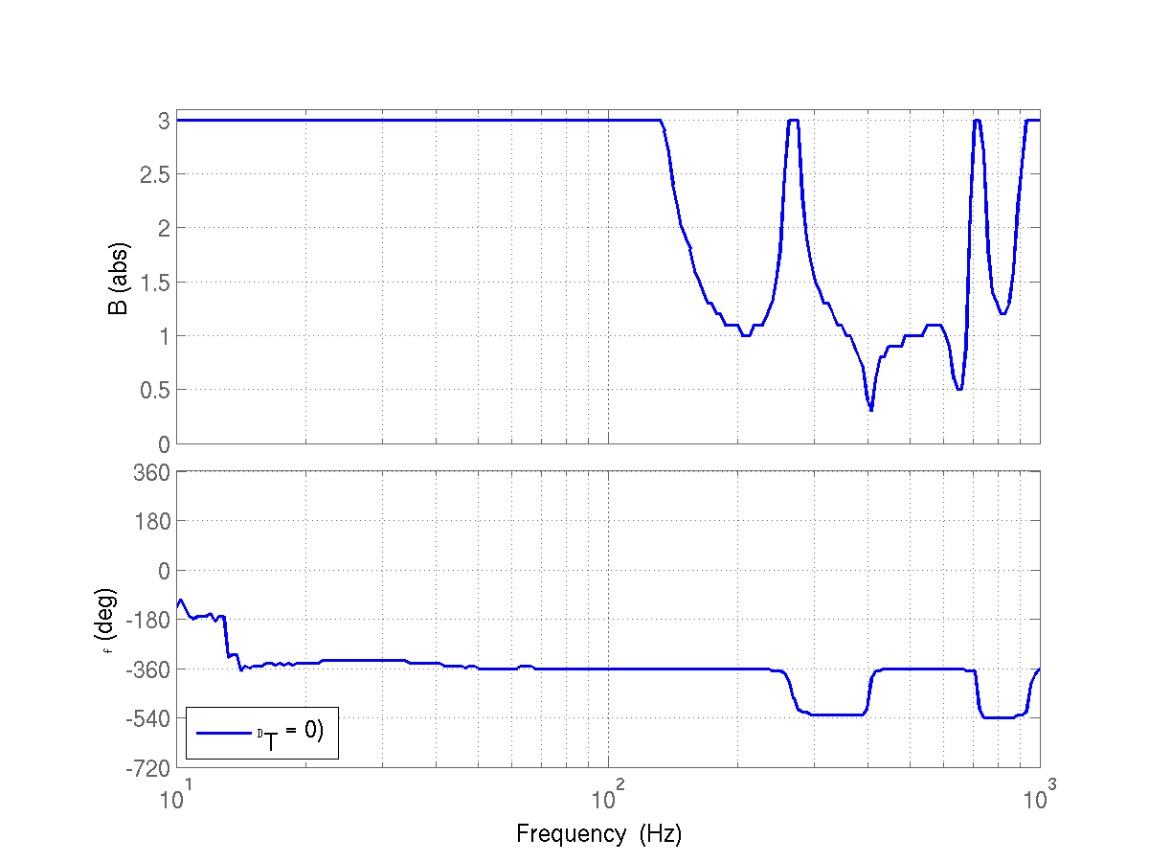
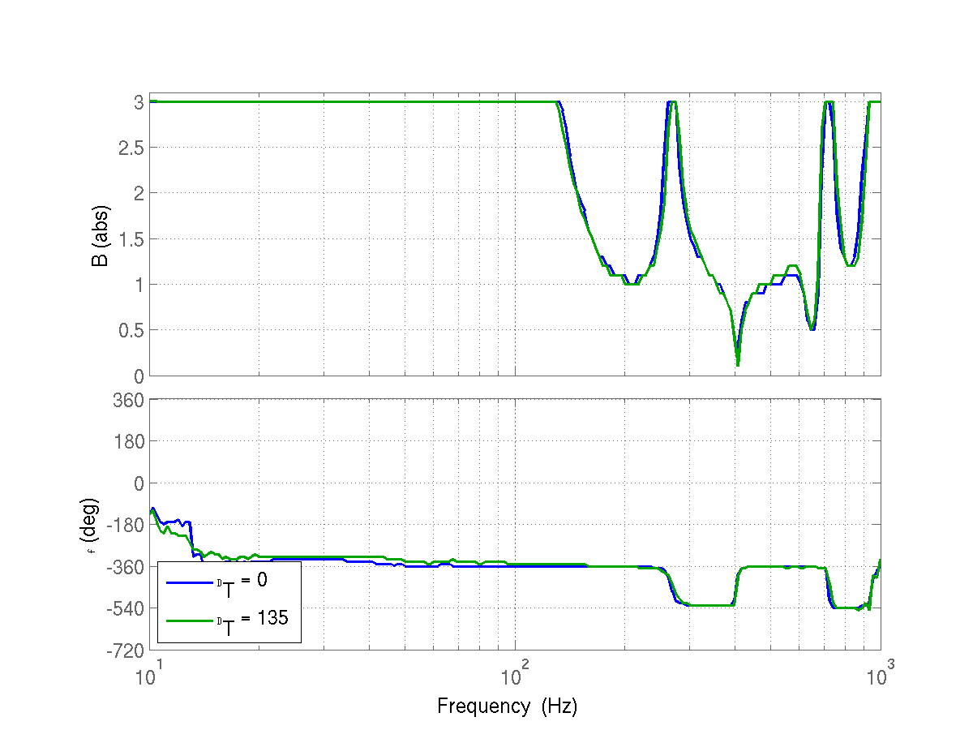
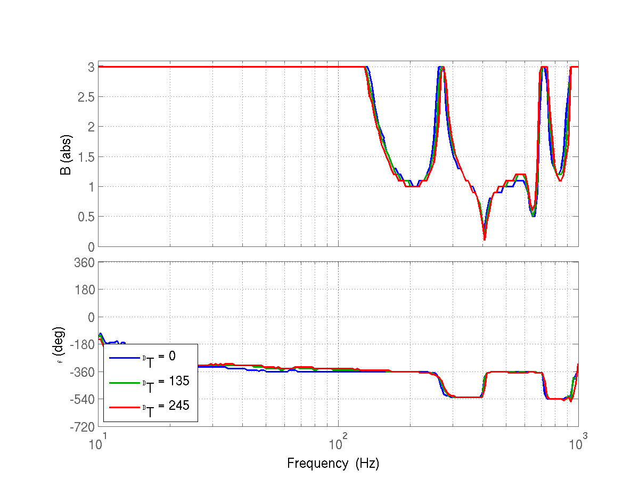
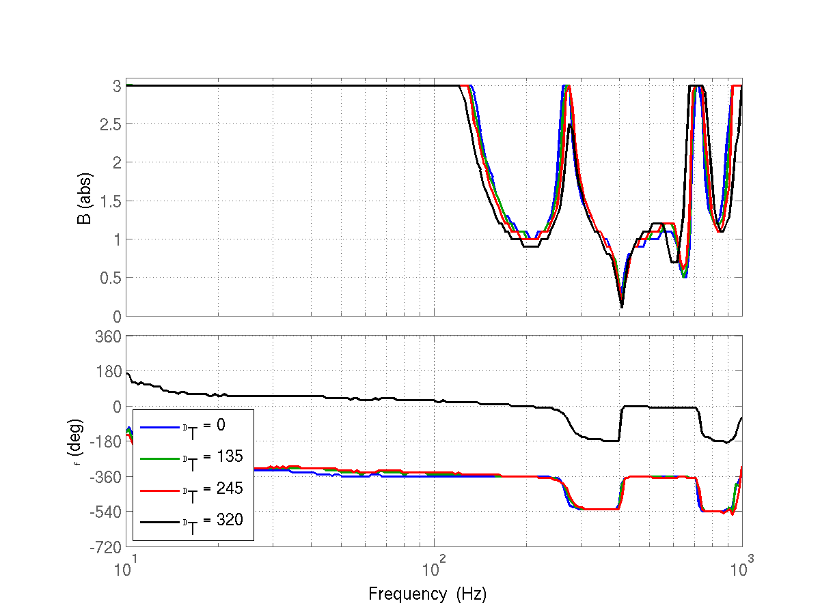
同時駆動（Δ_{T} ≧0）
効率 η
Δ_{T}
Δ_{T}
Δ_{T}
Δ_{T}
SPK1単独
B,φの最適値
SPK2単独
400Hz付近だけ
効率が改善
Δ_{T}
φ
Δ_{T}
Δ_{T}
Δ_{T}

Slide 11
まとめ
進行波駆動？
抵抗の消費電力が最大となる駆動条件
温度勾配と共に効率が向上する周波数帯域
スピーカ・音響管の
共振周波数に依存
⇔ 吸熱効率が最大
⇔ 進行波音波
⇔消費電力が最大
？
温度勾配の変化に対して発電効率が最大 …
⇔
T_{H}側スピーカに吸収される音響パワーが最大

